Slide 1
Curso:
Métodos y Técnicas cualitativas para el diseño de la Investigación socio-cultural
“Aproximaciones a la investigación cualitativa”
*Prof. Luis Bahamondes G
*Doctor en Ciencias de las Religiones, D.E.A en Antropología Social. Magister en Ciencias Sociales mención sociología de la modernización, Licenciado en Historia.
©Material de uso docente elaborado por Luis Bahamondes G.

Slide 2
MÉTODOS CUALITATIVOS
Sociología:
Escuela de Chicago
Inicio siglo XIX y principios del XX
Antropología: S.XX
Boas (1911) y Malinowski (1932)
«La frase metodología cualitativa se refiere en su más amplio sentido a la investigación que produce datos descriptivos: las propias palabras de las personas, habladas o escritas y la conducta observable» (Taylor y Bogdan, Introducción a los métodos cualitativos de investigación, pp. 19-20).

Slide 3
El tradicional (1900-1945)
El modernista (1945-1970)
El de los “géneros borrosos” (1970-1986)
El del presente (1990)
El de la crisis de representación (1986-1990)
1
2
Historia de la investigación cualitativa de acuerdo a Denzin y Lincoln:
3
4
5

Slide 4
Postguerra
Nuevos procesos sociales
Crisis de las teorías de la modernización
«La crisis de la representación consiste en una nueva concepción de lo social, que se desplaza de la posibilidad de explicar causalmente los hechos sociales hacia una concepción que considera que el lenguaje –en todas sus manifestaciones: escritas, orales, corporales, etc.– forma y transforma el conocimiento que configura nuestra concepción sobre la realidad» (Vera y Jaramillo, Teoría social, ,métodos cualitativos y etnografía… p. 248).

Slide 5
Métodos Cualitativos
Comprensión holística
Son inductivos
subjetividad
La riqueza de esta metodología nos permite aplicarla en un espacio heterogéneo donde interactúan distintos actores que desempeñan un papel activo durante el proceso de investigación.

Slide 6
Supuesto de Taylor y Bogdan sobre los métodos cualitativos:
¿Es posible?
«El investigador cualitativo suspende o aparta sus propias creencias, perspectivas y predisposiciones» (p. 21)
¿Qué dificultades implica dicho supuesto?
El investigador cualitativo: «… no busca «la verdad» o «la moralidad» sino una comprensión detallada de las perspectivas de otras personas. A todas se las ve como iguales» ( Taylor y Bogdan , p. 21).

Slide 7
Los métodos cualitativos actúan directamente en “el contexto” mediante la participación del investigador en la realidad que pretende estudiar.
Nos permiten:
Interactuar con los sujetos que
forman parte de esa realidad
Poder reconstruir las principales
percepciones, prácticas y significados que tienen los investigados.

Slide 8
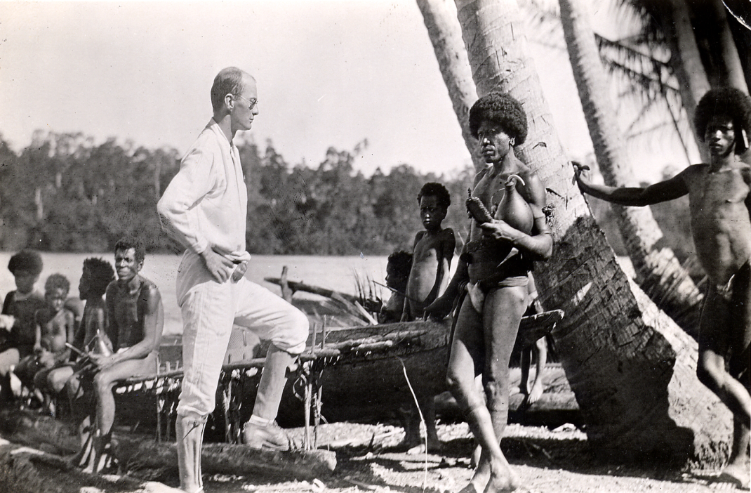
«…cualquier "hecho" observado ya ha sido interpretado al menos en el sentido de que a la observación empírica se le ha asignado un significado» (Bergman y Coxon, p. 3)
Valor de la subjetividad
«Entender es interpretar» (Bergman y Coxon, p.3)

Slide 9
1
Investigados: partícipes de una realidad subjetivamente elaborada.
2
Investigador: dota de significado las acciones de los sujetos desde su propia carga subjetiva.
Consideraciones de Contexto

Slide 10
Contexto
Investigador
Marcos de sentido
«…debemos capturar la realidad "externa" a través de la observación con el fin de concebir y entender cualquier fenómeno, es decir, traducir trozos de información desde una realidad objetivamente ignorable a realidades que son subjetivamente interpretadas y limitadas por el contexto, pero que son conocibles» (Bergman y Coxon, p. 4).

Slide 11
1. La inmersión en la vida cotidiana
2. La valoración y el intento por descubrir la perspectiva de los participantes sobre sus propios mundos
Para Irene Vasilachis el proceso de investigación cualitativa supone:
3. Proceso interactivo investigador/investigado
Descripción
Análisis

Slide 12
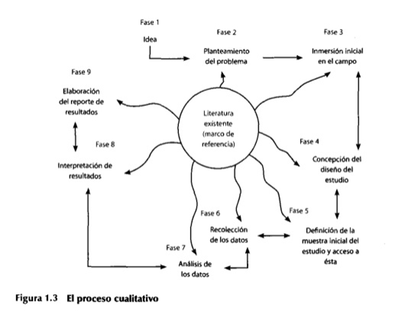
Ver : Hernández, R., Fernández, C. y P Baptista (2006). Metodología de la investigación. México D.F: McGraw –Hill Interamericana , p. 24.

Slide 13
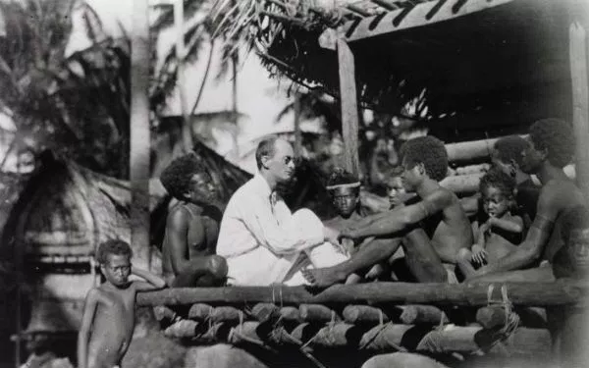
Reflexividad
subjetividades
comunicaciones
campo
“Las reflexiones del investigador sobre sus acciones, observaciones, sentimientos, impresiones en el campo se transforman en datos, forman parte de la interpretación y son documentadas en diarios de investigación…” (Vasilachis, p. 27)

Slide 14
Propuesta de R. Sautu para los estudios de caso:
Estudio de caso
Cualidad heurística
Alto contenido descriptivo
Es particular
«Para cumplir con estas tres condiciones el estudio de caso utiliza una variedad grande de estrategias para producir su evidencia empírica: entrevistas, observación, datos estadísticos, documentos, etc.» (Sautu, Todo es teoría… p. 43).

Slide 15
LUBAHAMO@U.UCHILE.CL

